Slide 1
4월 월간 보고서
214

Slide 2
4월 작업 내용
기획
개발
기타
스토리
스토리 기획(+NPC) 보류
적
적 구조 설계, 애니메이션,
FSM과 AI 구조 설계
일정 관리
협업 툴(노션) 세팅
에셋
적, 사운드, 맵, 스킬, 기믹 등
아트
컷씬 작업 도중 보류
맵
스테이지 로드 구현
적
등장 순서 및 적 패턴 기획
플레이어
기존 코드 수정 및 보완
플레이어
플레이어 스킬(속성) 기획
UI
설정(배경음, 효과음, 해상도)

Slide 3
개발
카메라 구조
적 FSM, AI
맵 로드
플레이어 수정
구조 인수인계
UI 개발
유니티 공부
C# 공부

Slide 4
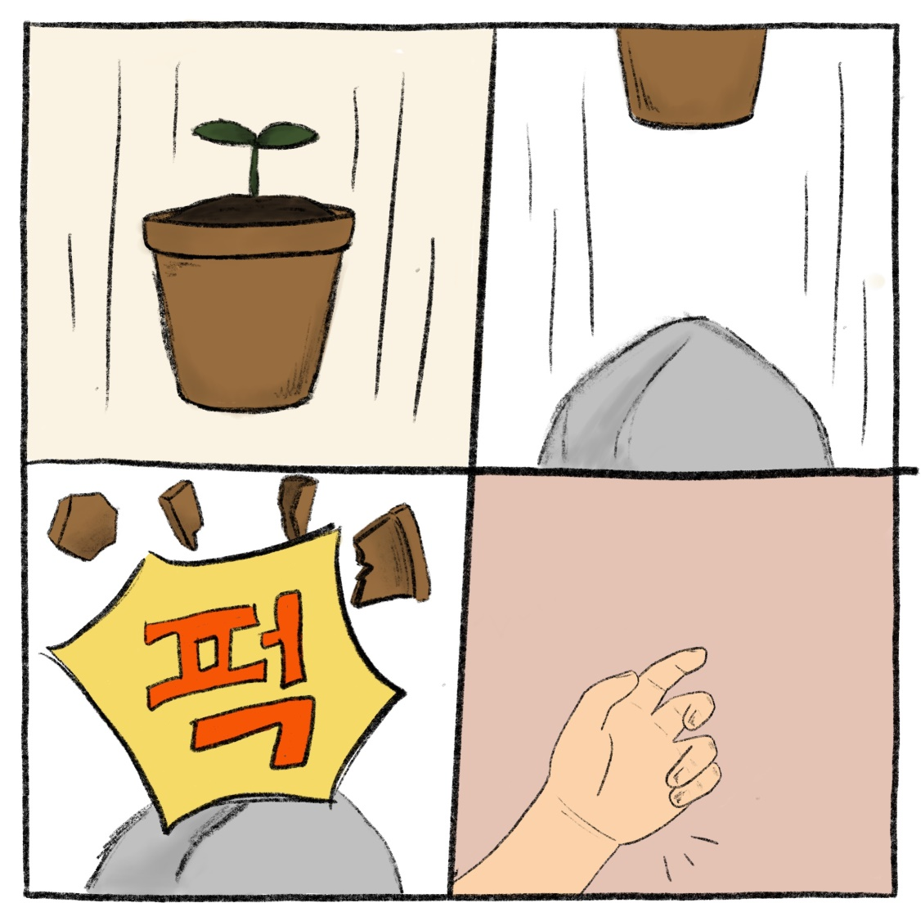
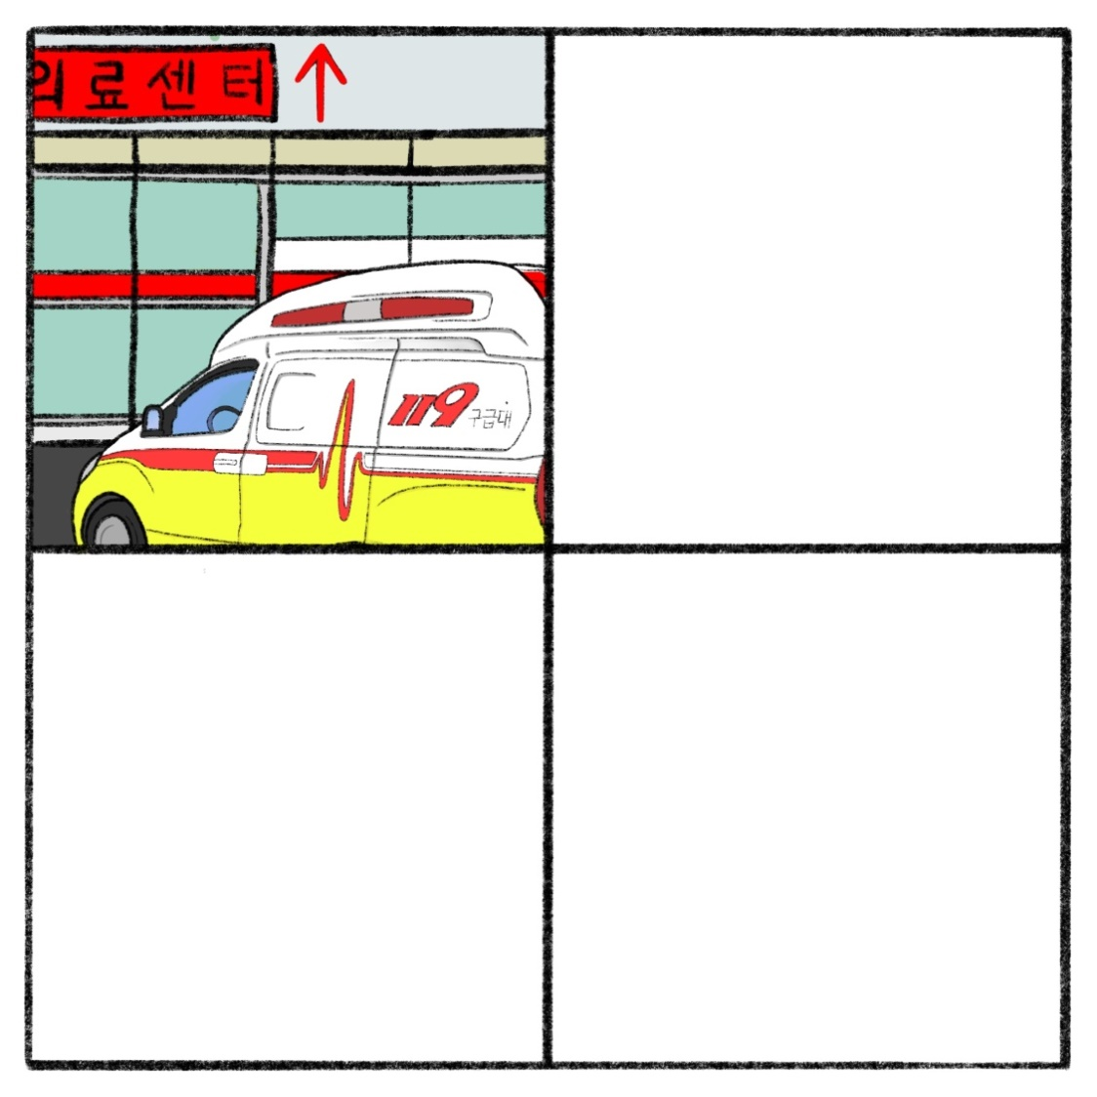
컷씬
스토리 전개를 위한 컷씬 기획 및 삽화 작업

Slide 5
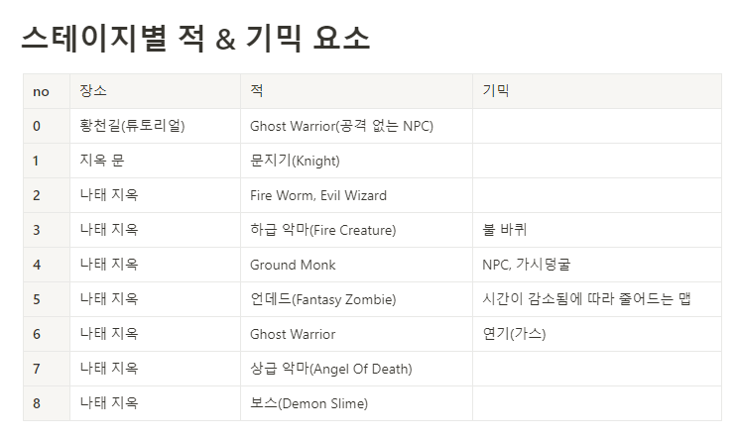
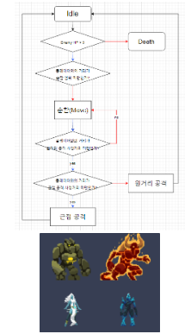
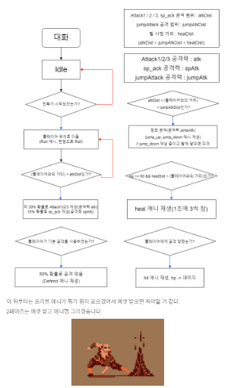
기획 – 스테이지 및 적 관련
스테이지 별 적 및 기믹 지정
적 패턴 기획
맵 컨셉은 나태지옥 하나로 고정,
해당 맵에서 등장하는 적의 순서 및 에셋, 스테이지 기믹 등 기획
적 개발을 위한 패턴 기획

Slide 6
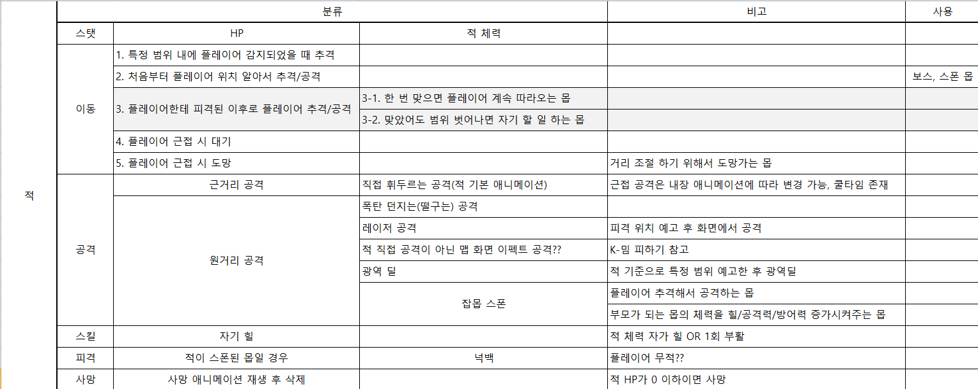
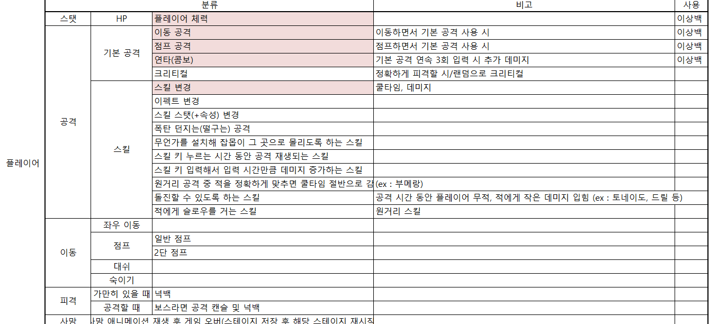
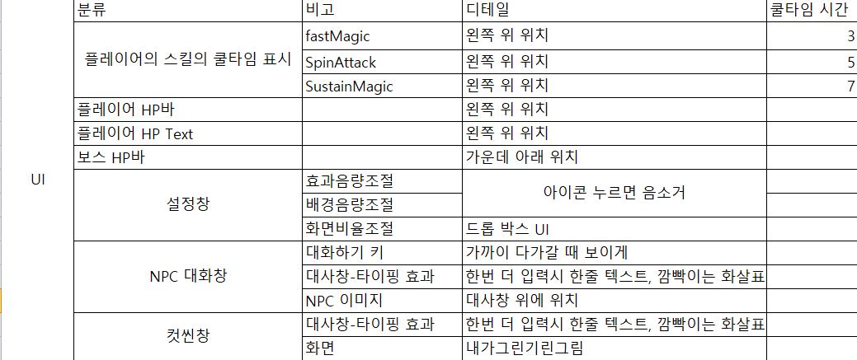
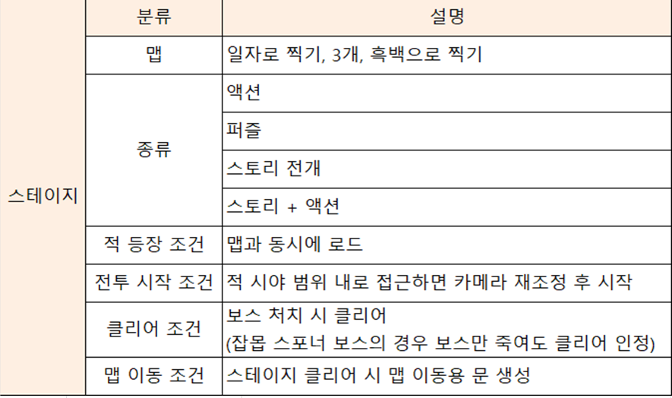
기획 – 기능 단위 분리

Slide 7
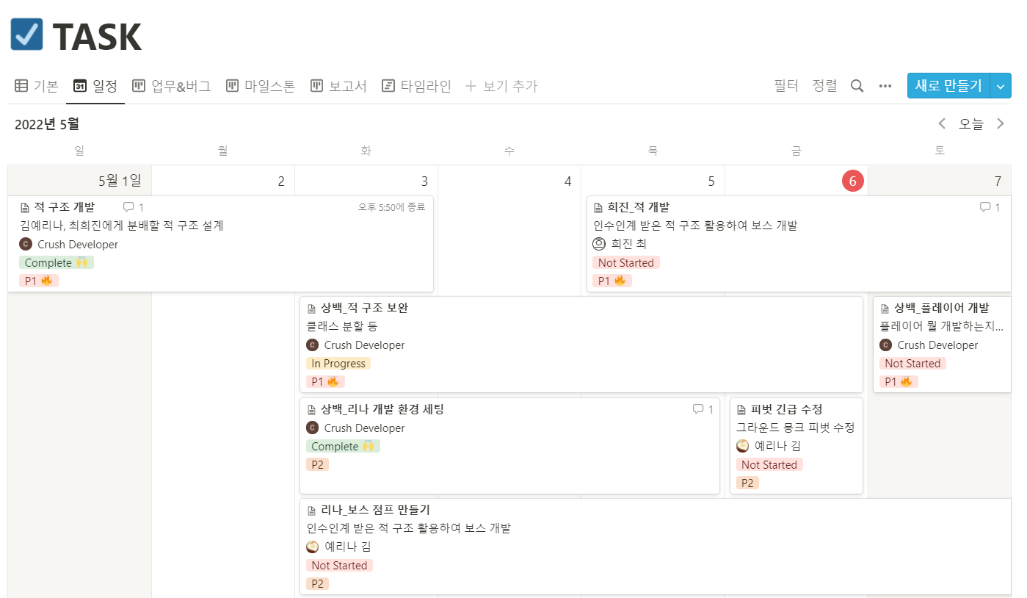
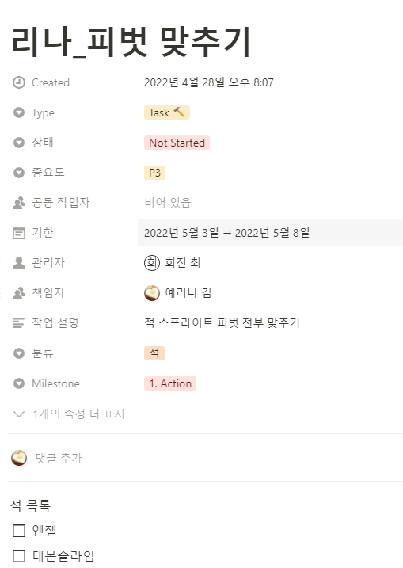
일정 관리

Slide 8
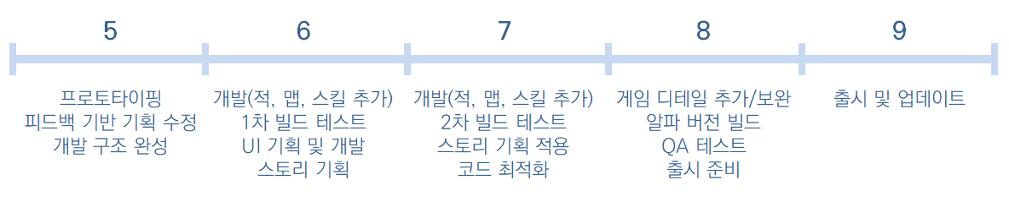
추후 계획

Slide 9
감사합니다

